Slide 1
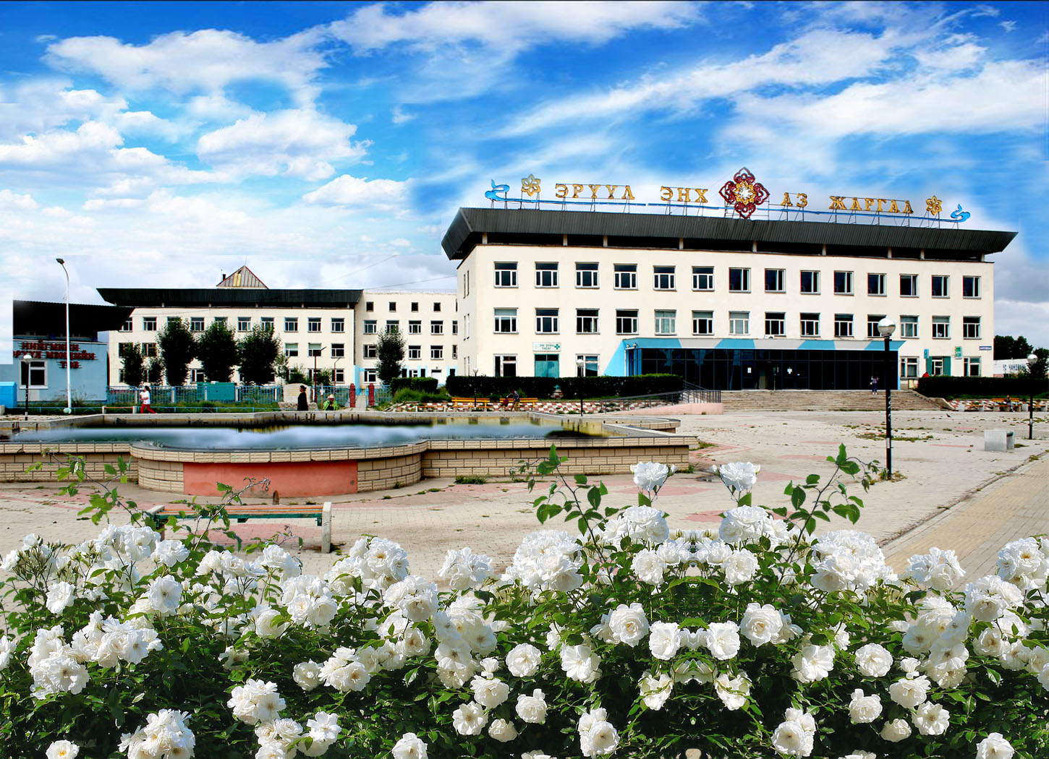
Багануур дүүргийн эрүүл мэндийн төвийн үндсэн үзүүлэлт
/2023 оны 10 сарын байдлаар/

Slide 2
Амбулаторийн үзлэг
Үзүүлэлт | 2022.09 | 2023.09 | Өсөлт бууралт
Дүүргийн дундаж хүн ам | 29125 | 29387 | 262
Нийт үзлэг | 181744 | 158808 | -22936
Амбулаторийн үзлэг | 97676 | 91790 | -5886
Урьдчилан сэргийлэх үзлэг | 59236 | 40324 | -18912
Урьдчилан сэргийлэх үзлэгийн хувь | 32.59 | 25.39 | -7.2
Идэвхитэй хяналт | 8069 | 8662 | 593
Гэрийн идэвхитэй хяналт | 15763 | 16952 | 1189
Гэрийн дуудлага | 1000 | 1080 | 80

Slide 3
Үзлэгийн задаргаа

Slide 4
Нийт үзлэгт урьдчилан сэргийлэх үзлэгийн хувь
/2023 оны эхний 9 сарын байдлаар, дүүргээр/

Slide 5
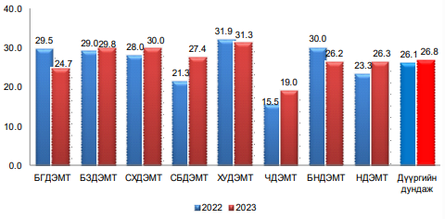
ӨЭМТ-ийн үзлэгт гэрийн идэвхтэй хяналтын үзлэгийн эзлэх хувь
/2023 оны эхний 9 сарын байдлаар дүүргээр/

Slide 6
Амбулаторийн өвчлөл
Үзүүлэлт | 2022.09 | 2023.09 | Өсөлт бууралт
Бүртгэгдсэн халдварт бус өвчлөл | 3131 | 4789 | 1658
Шинэ | 2154 | 3173 | 1019
Хуучин | 977 | 1616 | 639
Осол гэмтэл | 21 | 784 | 763
Хорт хавдрын өвчлөл | 2 | 0 | -2

Slide 7
Стационарын орны үзүүлэлт
Үзүүлэлт | 2022.09 | 2023.08 | Өсөлт бууралт
Орны тоо | 253 | 253 | 0
Ор хоног | 39025 | 45694 | 6669
Дундаж ор хоног | 6.83 | 6.86 | 0.03
Орны эргэлт | 22.60 | 26.34 | 3.74
Орны фонд ашиглалт | 154.2 | 180.6 | 26.4
Орны фонд ашиглалтын хувь | 62.32 | 72.97 | 10.65

Slide 8
Төрөлт
/ бодит тоогоор/
Төрөлтийн үзүүлэлт | 2022.09 | 2023.09 | Өсөлт бууралт
Төрсөн эхийн тоо | 424 | 426 | 2
үүнээс гадны | 115^{/27.1%/} | 125^{/29.3%/} | 15^{/2.2%/}
Гэрийн төрөлт | 2 | 0 | -2
үүнээс гадны | 0 | 0 | 0
Төрөлхийн гажиг | 2 | 3 | 1
Амьгүй төрсөн нярай | 1 | 1 | 0
Кесаров хагалгаа | 123^{/29%/} | 111^{/26.1%/} | -12^{/-2.9%/}

Slide 9
Гэрийн төрөлт
/дүүргүүдийн байршлаар, хувиар/

Slide 10
Амьгүй төрөлт
/дүүргүүдийн байршлаар 1000 нийт төрөлтөнд/

Slide 11
Хяналтгүй төрөлт
/дүүргүүдийн байршлаар, хувиар/

Slide 12
Жирэмсний хяналт
/ Бодит тоогоор /

Slide 13
Жирэмсний эрт хяналтын хувь /дүүргүүдийн байршлаар/

Slide 14
Нас баралт
Үзүүлэлт |  | 2022.09 | 2023.09 | Өсөлт бууралт
Нийт нас баралт |  | 135 | 101 | -34
Эмнэлгийн нас баралт |  | 40 | 33 | -7
Гэрийн нас баралт |  | 95 | 68 | -27
Хоног болоогүй нас баралт | Бодит тоо | 13 | 13 | 0
 | Хувь | 32.5 | 39.4 | 6.9
Перинаталь эндэгдэл /1000 нийт төрлөгт/ |  | 2/5.1 | 2/5.5 | 0/0.4
0-1 насны хүүхдийн нас баралт /1000 амьд төрлөгт/ |  | 3/7.7 | 3/8.3 | 0/0.6
1-5 насны хүүхдийн нас баралт/ 1000 амьд төрлөгт/ |  | 3/7.7 | 0 | -3/7.7
Хорт хавдрын нас баралт |  | 31 | 29 | -2
Гадны шалтгаант нас баралт |  | 20 | 10 | -10

Slide 15
Нас баралтын шалтгаан
/хувиар/

Slide 16
Өвчлөлийн тэргүүлэх шалтгаан
/10000 хүн амд/
Амбулатори:
АТӨ-237.5
ХБТӨ-161.6
Осол гэмтэл-122.8
ЗСТӨ-84.7
МТӨ-43.5
Стационар:
АТӨ-417.8
ЗСТӨ-131
ШБТӨ-124.5
МТӨ-111.9
ХБТӨ-107.1

Slide 17
Нялхсын эндэгдэл /1000 амьд төрөлтөнд, дүүргүүдийн байршлаар/

Slide 18
5 хүртэлх насны хүүхдийн эндэгдэл /1000 амьд төрөлтөнд, дүүргүүдийн байршлаар/

Slide 19
Халдварт өвчин
/ 10000 хүн амд /

Slide 20
БЗДХ /10000 хүн амд/

Slide 21
Цочмог халдварт өвчин, /Бодит тоогоор/
Үзүүлэлт | 2022.09 | 2023.09 | Өсөлт бууралт
Цочмог халдварт өвчин | 1772 | 428 | -1344
Цусан суулга | 8 | 19 | 11
Халдварт шар | 2 | 0 | -2
Салхин цэцэг | 33 | 208 | 175
Ковид-19 | 1725 | 44 | -1681
Гар хөл амны өвчин | 2 | 32 | 30
Сальмонеллез | 0 | 6 | 6
Корь | 0 | 0 | 0
Хачигт рикеттиоз | 0 | 0 | 0
Рож / ёлом/ | 1 | 7 | 6
Скарлатин | 0 | 15 | 15
Хоолны хордлого | 0 | 0 | 0
Краснух | 0 | 0 | 0

Slide 22
Бүртгэгдсэн халдварт өвчин /10000 хүн амд, дүүргийн байршлаар/

Slide 23
Умайн хүзүүний өмөнгийн эрт илрүүлгийн үзлэгт хамрагдсан хүний тоо

Slide 24
Хөхний өмөнгийн эрт илрүүлгийн үзлэгт хамрагдсан хүний тоо

Slide 25
Артерийн гипертензи өвчний эрт илрүүлгийн үзлэгт хамрагдсан хүний тоо

Slide 26
Чихрийн шижин өвчний эрт илрүүлгийн үзлэгт хамрагдсан хүний тоо

Slide 27
Элэгний өмөнгийн эрт илрүүлгийн үзлэгт хамрагдсан хүний тоо

Slide 28
ХБӨ эрт илрүүлгийн үзлэгийг бусад дүүрэгтэй харьцуулсан байдал /2023.09 сар/

Slide 29
Эрт илрүүлгийн үзлэгийг өмнөх оны мөн үетэй харьцуулсан байдал, хувиар

Slide 30


